Slide 1
コンピュータ囲碁の終局
電気通信大学 村松研究室 島田潤

Slide 2
終局について
お互いに打つ所が無くなった場合に終局となる
自分の陣地が多いほうが勝ち
日本ルールと中国ルールにより、終局判定と地の計算方法が異なる

Slide 3
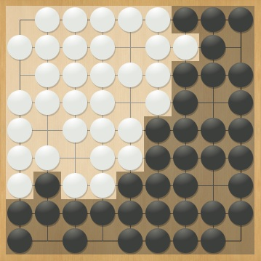
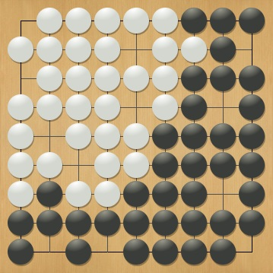
中国ルール
(地＋活き石)の差で勝敗を決める
黒＝(６＋３７)＝４３目
白＝(６＋３２)＝３８目
４３－３８＝５目
黒の盤面５目勝ち

Slide 4
中国ルールの特徴
自分の陣地に打っても損はしない
取れる石はすべて捕獲してから勝敗を計算する
ダメを詰めると１目得
終局判定が容易
互いに自分の眼以外の合法手が無くなれば終局

Slide 5
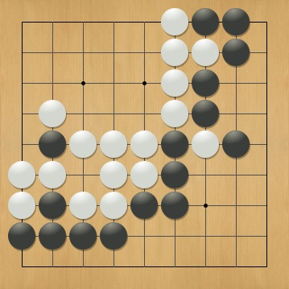
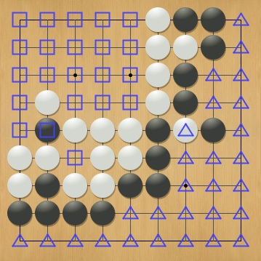
日本ルール
(地－取られた石)の差で勝敗を決める
黒の死に石１子
白のアゲハマ１子
黒＝２８－（１＋１）＝２６目
白の死に石１子
白＝２２－１＝２１目
黒の盤面５目勝ち
アゲハマ
黒０, 白１

Slide 6
日本ルールの特徴
自分の陣地に打つと損
ダメを詰めても得にならない
終局判定が難しい（お互いの合意が必要）
コンピュータでは厳密に行うことは不可能

Slide 7
日本ルールと中国ルール
ほとんどの場合同じ結果になる
中国ルールの差
=(黒地＋盤上の黒石数)－(白地＋盤上の白石数)
=(黒地－白地)＋(盤上の黒石数－盤上の白石数)
=(黒地－白地)＋(黒の着手数－取られた黒石数)
－(白の着手数－取られた白石数)
=(黒地－取られた黒石数)－(白地－取られた白石数)＋(0or1)
=日本ルールの差
セキがある場合やパスが多い場合は結果が異なることがある

Slide 8
コンピュータ囲碁における終局
日本ルールで終局判定や地合計算を行うのは難しい
終局判定の簡便法
中国ルールで終局することを目指す
相手がパスをしてきたら、こちらもパスをする
ただし、まだ有効な手がある場合にはパスしない
※上記の簡便法は誤差が出る場合もあります

